Slide 1
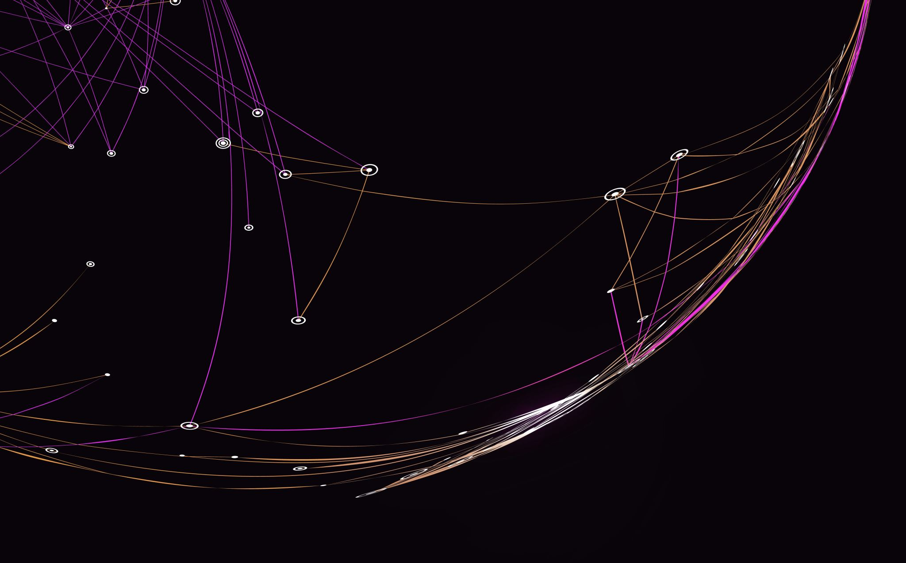
Nepnieuws Opdracht Maatschapijleer
Gemaakt Door: Bas leferink

Slide 2
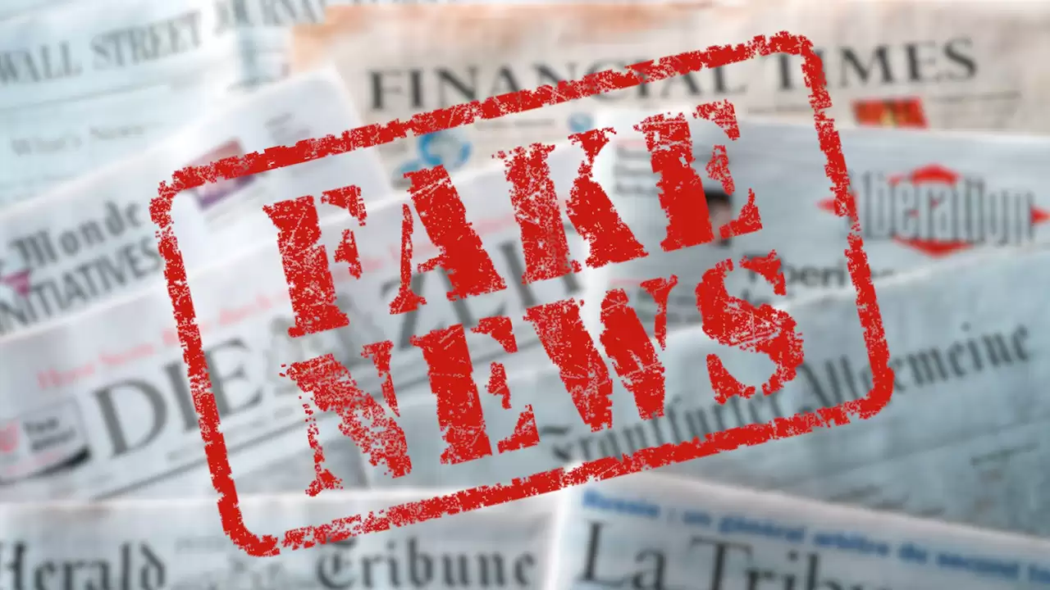
Wat is nepnieuws?
Nepnieuws is verzonnen wat niet echt is.

Slide 3
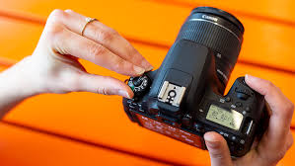
Waarom verspreiden mensen nepnieuws?
Om mensen nieuws te kunnen laten verspreiden die niet echt zijn om daardoor geld er mee te verdienen

Slide 4
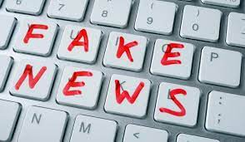
Wie maakt nepnieuws
Nepnieuws makers zijn overal in de kranten boeken en ook op het sociale media ze proberen mensen iets te vertellen dat niet waar is

Slide 5
Hoe kan je nepnieuws herkennen?
Een angstaanjagende titel. Die clickbait, waar we het eerder over hadden, verraadt vaak al dat het nepnieuws is. ...
Een heftige foto. ...
Een onbetrouwbare afzender. ...
De advertentie leidt niet naar het artikel. ...
Website staat vol advertenties. ...
Geen berichtgeving door andere media.

Slide 6
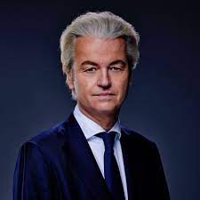
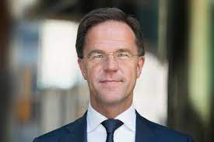
3 voorbeelden van nepnieuws.

Slide 7
Wat zijn volgens jullie de gevaren van nepnieuws?
Ze kunnen met je emoties spelen
Ze kunnen erge dingen over je verspreiden die niet echt zijn.

Slide 8
Wat zijn de gevaren bij nepnieuws via WhatsApp?
Als mensen zich voor doen als je familie kun je het echt
Geloven en dan kunnen ze vragen aan een familie lid om geld en vaak geloven ze dat dus dan geven ze geld aan de zogenaamde familie lid en dan hoor je er niks meer van.

Slide 9
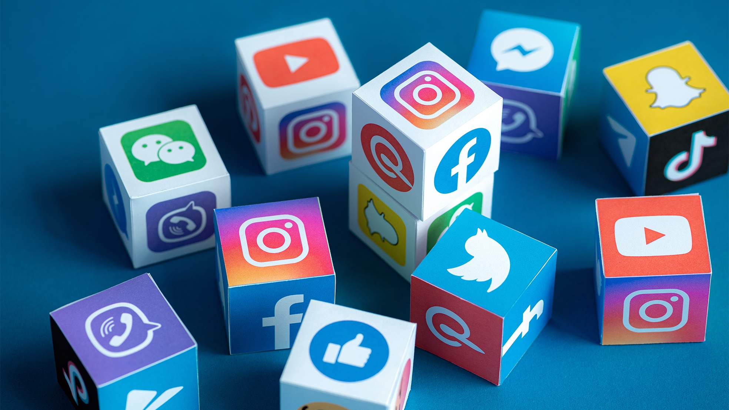
Op welke manieren wordt toegezien op nepnieuws in de media en op social media?
Door op tiktok iets te zetten waar mensen in de reacties gaan zeggen dat het nep is.

Slide 10
Waarom zouden mensen wel of geen aandacht moeten hebben voor nepnieuws?
Geen wat het is gewoon nep en vaak als je er naar kijkt ga je misschien tijffellen over je mening.

Slide 11
Einde

